Slide 1
আজকের ক্লাসে তোমাদের সবাইকে

Slide 2
শিক্ষক পরিচিতি
আব্দুল্লাহ আত তারিক
সহকারি শিক্ষক(বাংলা)
শুভেচ্ছা প্রিপারেটরি স্কুল, মাগুরা
০১৭১১২৬৫২৩১
tariqmagura@gmail.com

Slide 3
পাঠ পরিচিতি
শ্রেণি : অষ্টম
বিষয় : বাংলা
সময় : 45 মিনিট‌

Slide 4
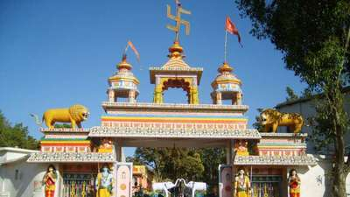
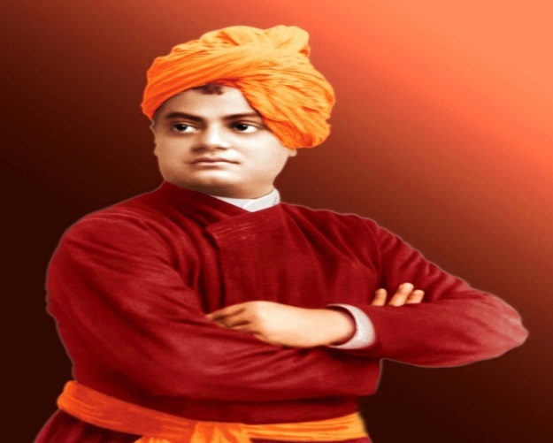
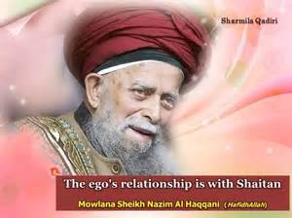
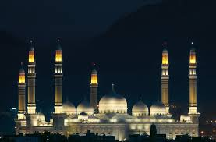
মন্দির
স্বামী বিবেকানন্দ
নাজিম উল হক্কানী
প্যা
গো
ডা
মসজিদ

Slide 6
আজকের পাঠ
মানব ধর্ম
লালন শাহ্‌

Slide 7
শিখনফল
পাঠ শেষে শিক্ষার্থীরা,
১। কবি পরিচিতি বলতে পারবে।
২। নতুন শব্দের অর্থ বলতে পারবে।
৩। “মানবধর্ম” কবিতায় কবি যে ধর্ম চর্চার কথা বলেছেন তার
যৌক্তিকতা বিশ্লেষন করে লিখতে পারবে।
৩। “মানবধর্ম” কবিতায় কবি গভীর মমত্বের সাথে যে সাম্যের আহ্বান
জানিয়েছেন তা ব্যাখ্যা করতে পারবে ।

Slide 8
পাঠ পরিচিতি
‘সব লোকে কয় লালন কী জাত সংসারে’ গানটি ‘মানবধর্ম’ কবিতা হিসেবে গৃহীত হয়েছে। এ কবিতায় লালন ফকির মানুষের জাত-পরিচয় নিয়ে প্রশ্ন উত্থাপন করেছেন। নিজে কোনো ধর্মের বা জাতের এমন প্রশ্ন লালন সম্পর্কে আগেো ছিল, এখনো আছে। লালন বলেছেন, জাতকে তিনি গুরুত্বপূর্ণ মনে করেন না। মনুষ্যধর্মই মূলকথা। জন্ম-মৃত্যু কালে কী কোনো মানুষ তসবি বা জপমালা ধারণ করে থাকে? সে-সময় তো সবাই সমান। মানুষ জাত ও ধর্মভেদে যে ভিন্নতার কথা বলে লালন তা বিশ্বাস করেন না।

Slide 9
ধর্ম বা সম্প্রদায় পরিচিতির চেয়ে মানুষ যে সবার বড় এটিই কবি তাঁর কবিতায় তুলে ধরেছেন।
লালন বলেছেন জাতকে তিনি বড় মনে করেন না। মনুষ্য ধর্মই মূল কথা । সব মানুষই সমান।তাই কবি জাত পাত নিয়ে বাড়াবাড়ি করতে নিষেধ করেছেন ।

Slide 10
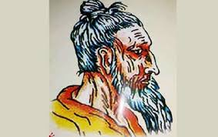
জন্ম – ১৭৭২ সালে ঝিনাইদহ মতান্তরে কুষ্টিয়া
১৮৯০ সালে কুষ্টিয়ার ছেউড়িয়া মৃত্যুবরণ করেন ।
সাধক সিরাজ সাঁই এর শিষ্যত্ব গ্রহন করেন
প্রাতিষ্ঠানিক শিক্ষা না থাকলেও গানে প্রচার করেছেন দর্শন
অধ্যত্মভাব ও মরমি রসব্যঞ্জনা তাঁর গানের বৈশিষ্ট্য
তিনি সহস্রধিক গান রচনা করেন
সাধক সিরাজ সাঁই এর শিষ্যত্ব গ্রহন করেন
গান তিনি নিজেকে ফকির লালন বলেছেন

Slide 11
একক কাজ
সঠিক উত্তরের জন্য
বৃত্তে ক্লিক করি
সঠিক উত্তরটি বল
১। লালন শাহ এর জন্ম কত সালে ? ১৭৬০ ১৭৬৩
১৭৭২ ১৭৭৩
উত্তর ভুল
ক
উত্তর সঠিক
খ
গ
ঘ
২। লালন শাহ এর মৃত্যু কত সালে ?
১৮৯০ ১৮৯১
১৮৯২ ১৮৯৩
সঠিক
ক
খ
উত্তর ভুল
গ
ঘ

Slide 12
সঠিক উত্তরের জন্য
বৃত্তে ক্লিক করি
৩। লালনকে নিয়ে চলচিত্র---
i) লালন
ii) মনের মানুষ
iii) চেনা পাখি
i i ও ii
i ও iii i, ii ও iii
উত্তর ভুল
উত্তর সঠিক
ক
খ
গ
ঘ

Slide 13
এসো প্রমিত উচ্চারণে কবিতাটি আবৃত্তি শ্রবণ করি

Slide 14
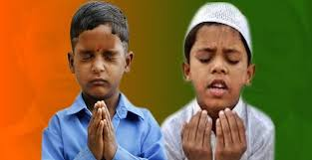
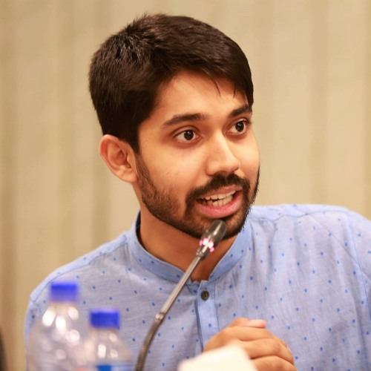
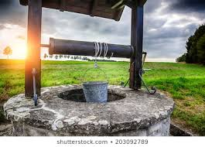
শব্দার্থ
জেতের
জাতের
কয়
বলে
কূপজল
কুয়োর পানি

Slide 15
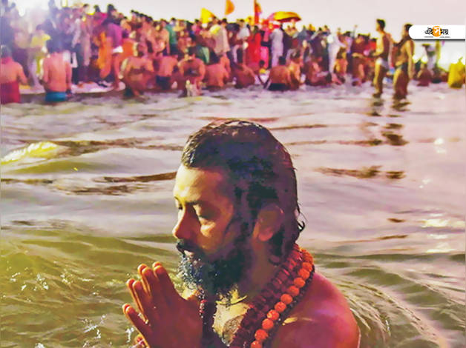
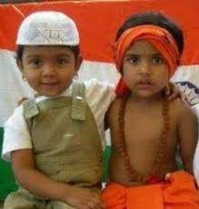
শব্দার্থ
গঙ্গা নদীর পানি । পবিত্র অর্থে ব্যবহৃত হয়
গঙ্গাজল
জেতের ফাতা
জাতের বৈশিষ্ট্য
যাওয়া কিংবা আসার বেলায়
কুয়োর পানি

Slide 16
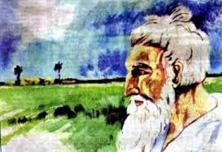
সব লোকে কয় লালন কী জাত সংসারে।
লালন কয়,জেতের কী রূপ, দেখলাম না এ নজরে।

Slide 17
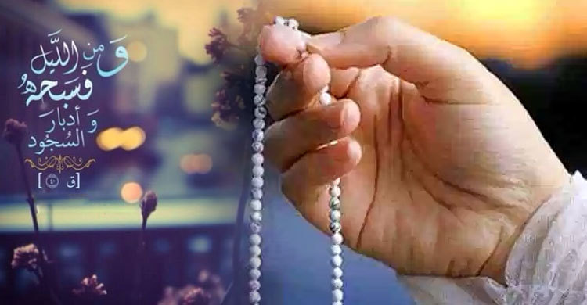
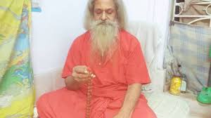
কেউ মালা, কেউ তসবি গলায়
তাইতে কী জাত ভিন্ন বলায়।

Slide 18
দলীয় কাজ
কুয়োর জল ও গঙ্গার জল কেন ভিন্ন নয় – ব্যাখ্যা কর।

Slide 19
মূল্যায়ন
১। লালন শাহ কী ধরনের কবি এবং তাঁর গুরু কে ছিলেন?
২। জগৎ বেড়ে কীসের কথা?
৩। ‘কেউ মালা কেউ তসবি গলায়’ বলতে কবি কী বুঝিয়েছেন?
৪। হিন্দুদের কাছে পবিত্রতার প্রতীক কী?
৫। সবাই লালনের কোন ব্যাপারটি নিয়ে প্রশ্ন করে।

Slide 20
বাড়ির কাজ
“মূলে এক জল,সে যে ভিন্ন নয়,ভিন্ন জানায় পাত্রঅনুসারে” পংতিটির যথার্থতা বিশ্লেষণ কর।

Slide 21
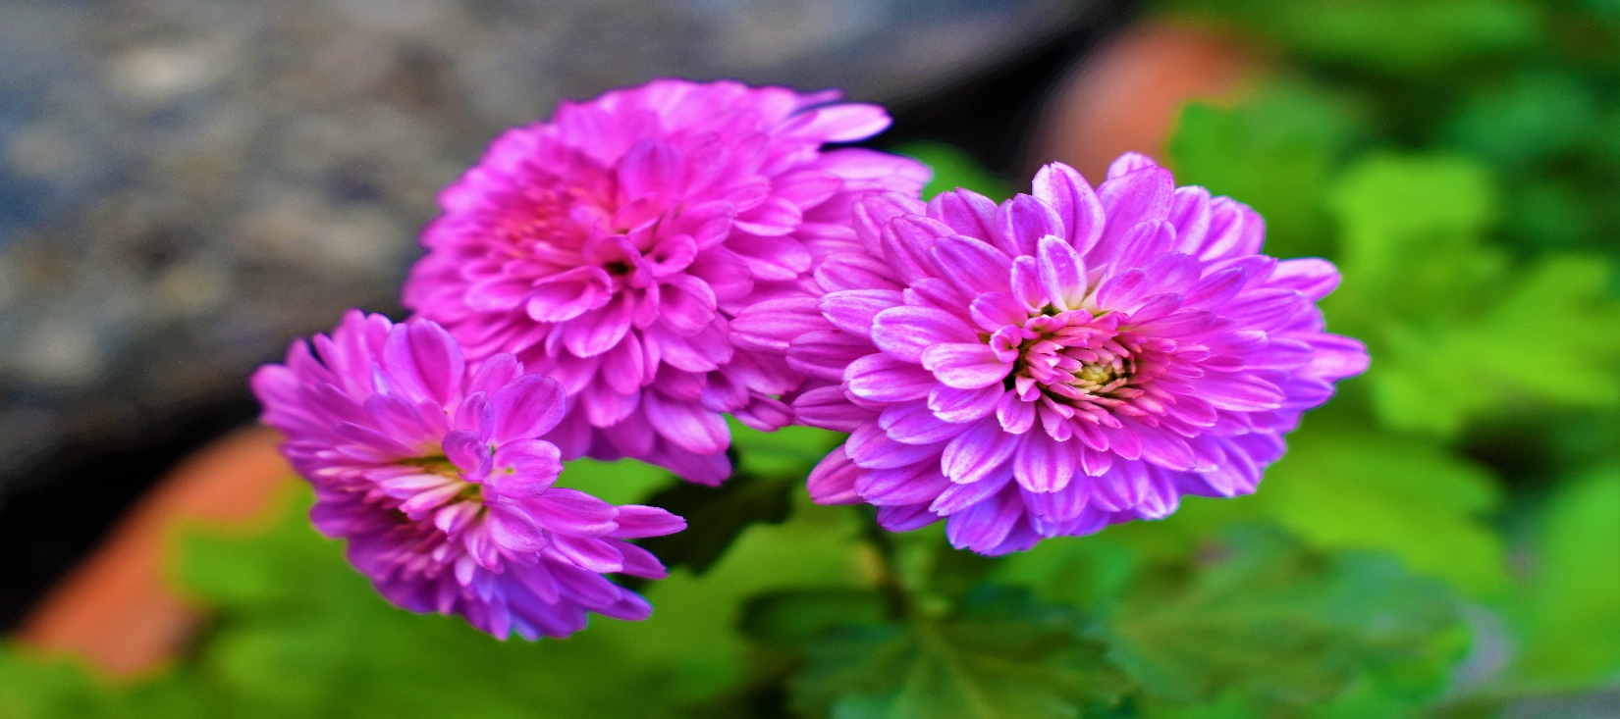
আজকের মত সবাইকে
ধন্যবাদ

